Slide 1
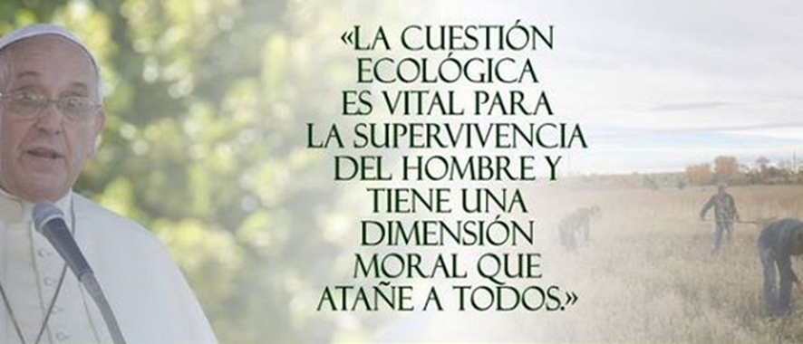

Slide 2
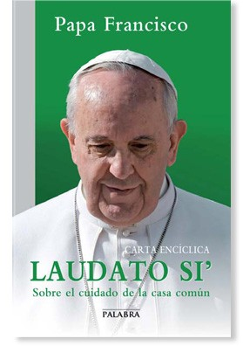
A cada persona que habita este planeta

Slide 3
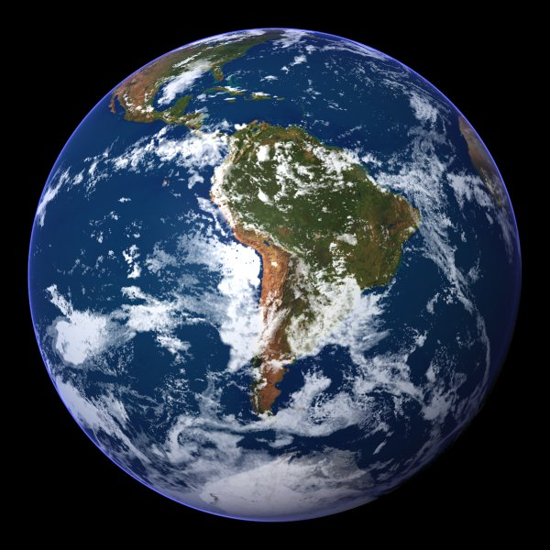
La tierra
“es nuestra casa común
y todos somos
hermanos y hermanas»
(Evangelii Gaudium 183)

Slide 4
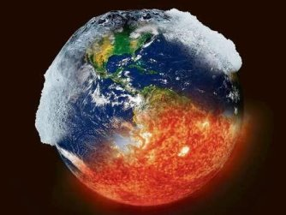
La Tierra –crisis ecológica – cambio climático – crisis cultural

Slide 5
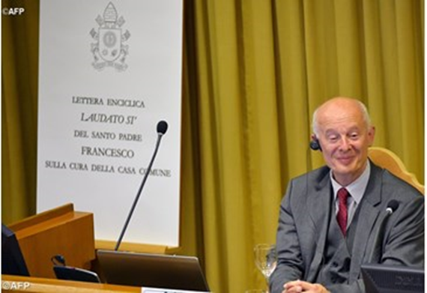
Novedad de la encíclica
Diálogo:
Con Científicos de diferentes disciplinas
(J. Schellnhuber, Instituto de Potsdam)

Slide 6
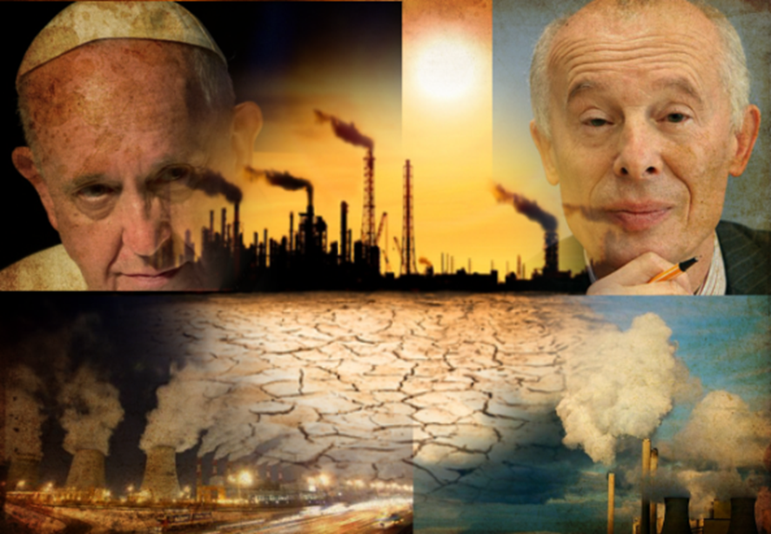

Slide 7
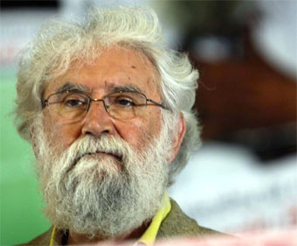
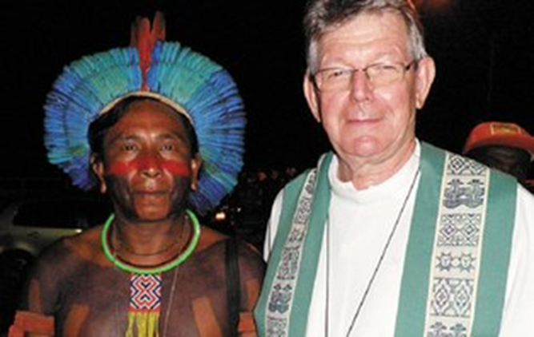
Diálogo
Teólogos
obispos (entre ellos Erwin Käutler)

Slide 8
Diálogo
Conferencias Episcopales a nivel mundial:
la encíclica contiene muchas citas de Cartas
Pastorales de diferentes Conferencias
Episcopales en el mundo (Africa, Asia,
Australia, Latinoamérica, Europa)
colegialidad, El Papa – «primus inter
pares»

Slide 9
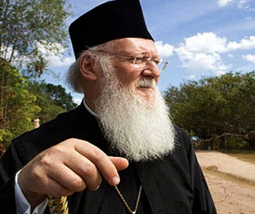
Novedad de la encíclica
Representantes de otras Iglesias cristianas:
Destaca Patriarca Ecuménico Bartolomé
citado en la encíclica (nº 7 – 9)
presente en la presentación de la encíclica
en el Vaticano
Representantes de
otras religiones

Slide 10
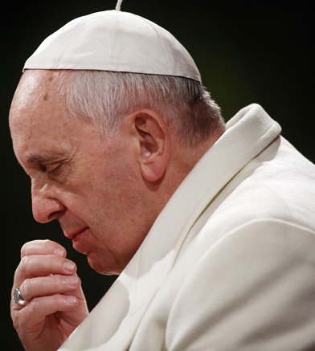
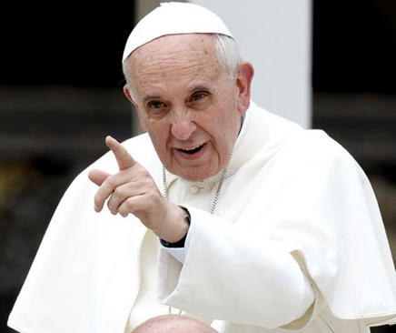
El objetivo de la encíclica
«no es recoger información o saciar nuestra curiosidad, sino tomar dolorosa conciencia, atrevernos a convertir en sufrimiento personal lo que le pasa al mundo, y así reconocer cuál es la contribución que cada uno puede aportar.» (LS 19)

Slide 11
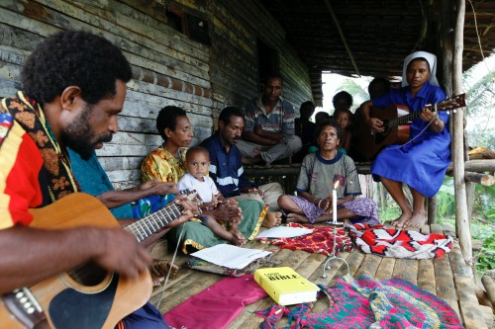
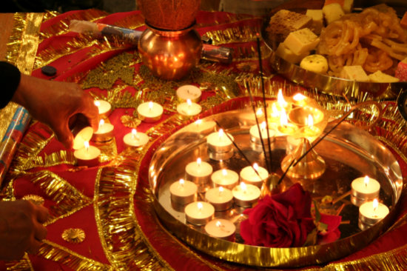
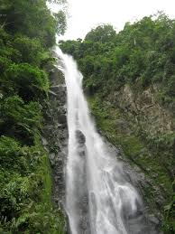
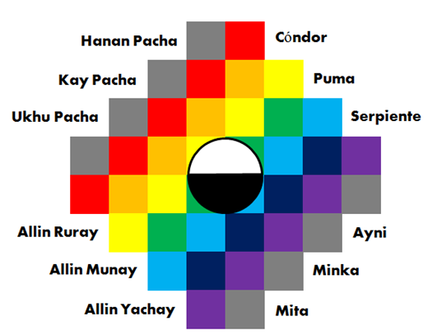
Contribución de las religiones
Para responder adecuadamente a los retos ecológicos y sociales a nivel global, se requiere:
también de las “riquezas espirituales” (LS 63) que las religiones “pueden ofrecer para una ecología integral y para un desarrollo pleno de la humanidad” (LS 62).

Slide 12
Creación
La vida como don, proyecto de amor de Dios
Creación – habitada por Dios (“libro de la Palabra de Dios”, “libro de la naturaleza”);
cada criatura tiene un valor y un significado
Resplandores de la sabiduría y belleza (“gloría”) de Dios

Slide 13
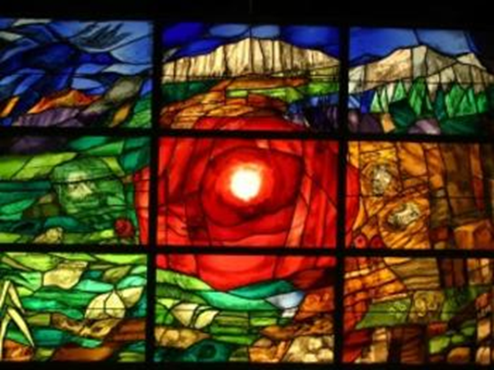
Siger Köder, Creación

Slide 14
Mensaje de los relatos bíblicos:
“somos tierra” - Gen 2,7: adán – adamah)
nuestro cuerpo nos lo recuerda
“La tierra nos precede y nos ha sido dada”
(LS 67)
A la luz de la fe como personas humanas estamos llamados a vivir en tres relaciones fundamentales para nuestra identidad y existencia, que están estrechamente conectadas entre ellas:
la relación con Dios, con el prójimo y con
la tierra”

Slide 15
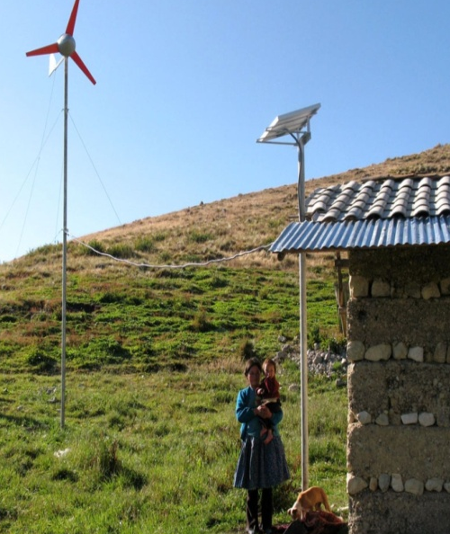
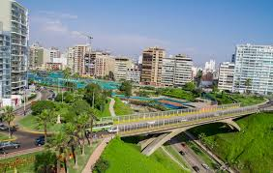
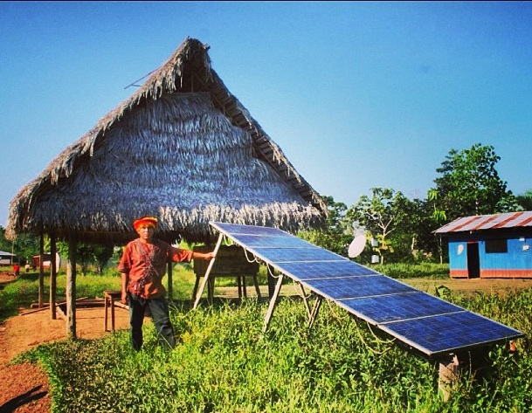
Reconocer a Dios como Creador
Implica reconocer el vínculo con las otras criaturas como co-criaturas; (ver LS 75)
el ser humano no tiene el derecho de ejercer un dominio absoluto
sobre las otras criaturas, de abusar de ellas; tiene un poder
limitado, responsabilidad ; no una visión antropocéntrica
Implica reconocer que el ser humano está llamado a «cultivar y guardar» (Gen 2,15» – vocación de ser «guardianes de la creación»

Slide 16
Cultivar y custodiar
“La creación es una indicación de Dios dada no solo al principio de la historia, sino a cada uno de nosotros. Cultivar y custodiar la creación significa hacer crecer el mundo con responsabilidad, transformarlo para que sea un lugar habitable para todos”.
(Audiencia General del 05-06-2013 en la Plaza de San Pedro –
Día internacional del Medio Ambiente).

Slide 17
“Todo está relacionado”
hay una sola y compleja crisis socio-ambiental
exige una aproximación integral:
luchar contra la pobreza
incluir a los excluidos, salvaguardando el respeto
de sus derechos y de su dignidad
- empoderamiento, acompañarles en el proceso de hacer oír su voz, de hacerse “visibles” en la sociedad –
y cuidar la tierra (ver LS 139)
Ecología integral (“oikos”) – economía - ecumenismo

Slide 18
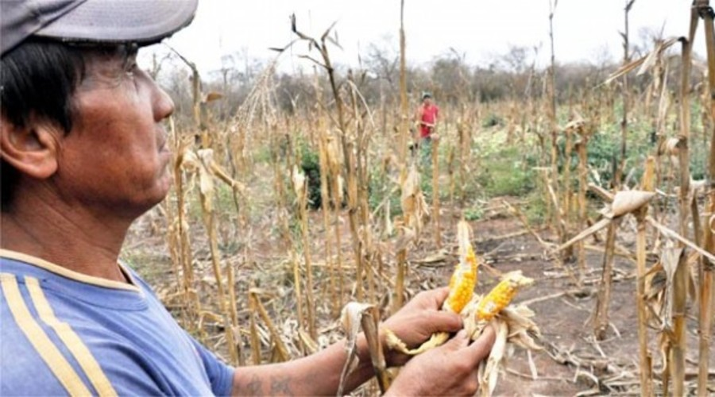
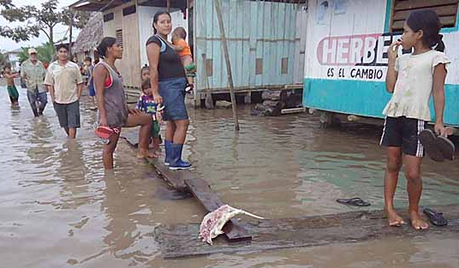
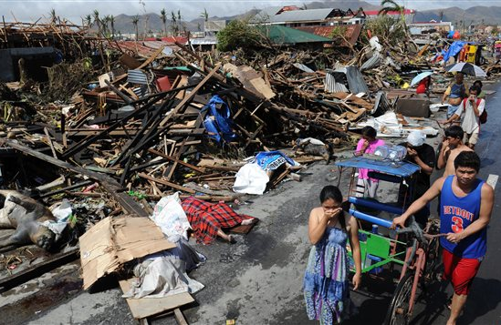
“Todo está relacionado”
“que la indiferencia y la crueldad ante las demás criaturas de este mundo siempre terminan trasladándose de algún modo al trato que damos a otros seres humanos. El corazón es uno solo […]
Todo enseñamiento con cualquier criatura
es contraria a la dignidad humana” (LS 92)

Slide 19
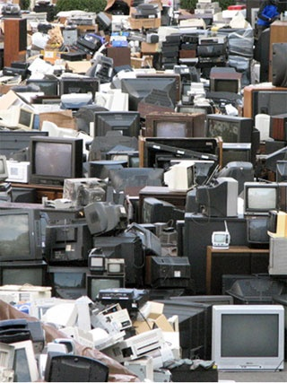
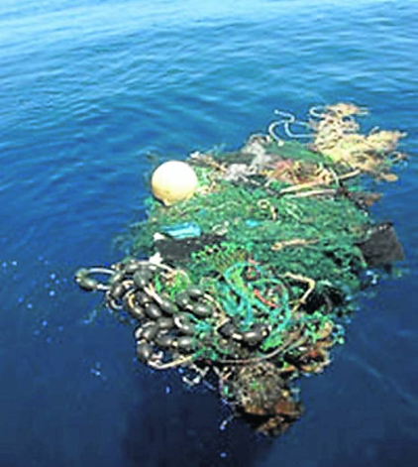
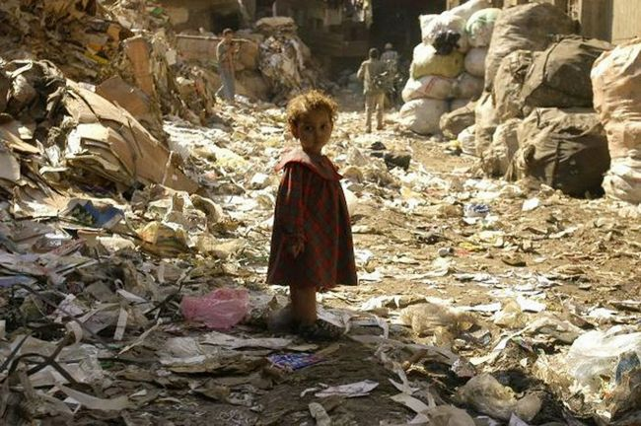
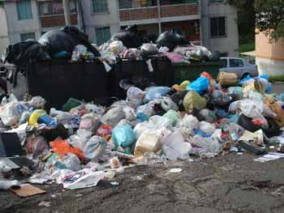
Cultura del descarte

Slide 20
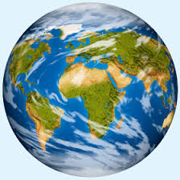
La Tierra – un complejo sistema de vida
Un crecimiento ilimitado destruye sistemas limitados

Slide 21
Ecología integral – Bien Común
“La tierra es esencialmente una herencia común, cuyos frutos deben beneficiar a todos. ..]” (LS 93).
“el clima es un bien común, de todos y para todos. A nivel global, es un sistema complejo relacionado con muchas condiciones esenciales para la vida humana” (LS 23).
requiere de justicia global

Slide 22
Conversión ecológica
«Que los seres humanos destruyan la diversidad biológica en la creación divina;
que los seres humanos degraden la integridad de la tierra y contribuyan al cambio climático,
desnudando la tierra de sus bosques naturales o destruyendo sus zonas húmedas;
que los seres humanos contaminen las aguas, el suelo, el aire.
Todos estos son pecados.»
Patriarca Bartolomé

Slide 23
Conversión ecológica significa
Dar el paso:
«de la avidez a la generosidad, del desperdicio a la capacidad de compartir,
en una ascesis que «significa aprender a dar, y no simplemente renunciar.
Es un modo de amar, de pasar poco a poco de lo que yo quiero a lo que necesita el mundo de Dios.
Patriarca Bartolomé

Slide 24
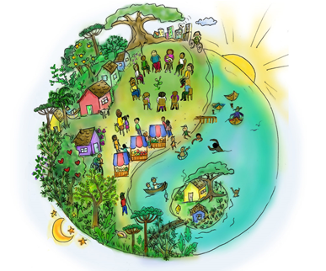
Una espiritualidad integral
«… donde la espiritualidad no está desconectada del propio cuerpo ni de la naturaleza o de las realidades de este mundo, sino que se vive en ellas y con ellas con todo lo que nos rodea.» (LS 216)

Slide 25
Espiritualidad cristiana
«Alienta un estilo de vida profético y contemplativo» (belleza) LS 222; «descanso celebrativo» (ritmos) LS 233
«Capaz de gozar profundamente sin obsesionarse por el consumo» (LS 222) – “menos es más” (calidad de vida)
Vivir con sana humildad y feliz sobriedad
(LS 224),
Paz interior, libertad, profundidad de la vida

Slide 26
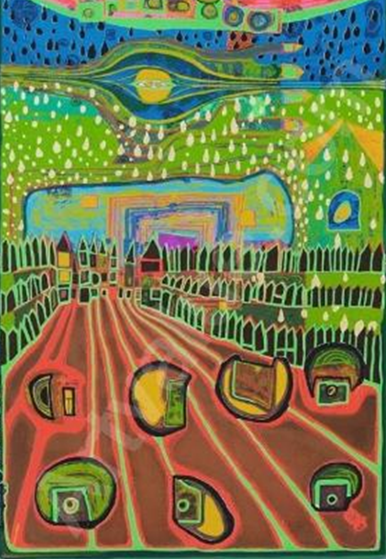
Confianza en Dios y en la humanidad
“la humanidad aún posee la capacidad de colaborar para construir nuestra casa común” (LS 13).
Vivir en la confianza en el amor
fiel de Dios “que no da marcha
atrás en su proyecto de amor
y no nos abandona” (LS 13).
Por ello “nuestras luchas y
nuestra preocupación por este
este planeta no nos quiten el
gozo de la esperanza” (LS 244).

Slide 27
GRACIAS

Slide 28
Perú: Su gran vulnerabilidad al cambio climático
Perú es, uno de los paísses más vulnerables al cambio climatico
El Perú emite sólo el 0,4% (cifra del año 2000) de las emisiones globales de los gases invernaderos.
Fuentes principales:
1. conversión de bosques y pasturas
2. energía utilizada (princ. por el transporte)
3. agricultura
4. procesos industriales
5. gestión de desechos

Slide 29
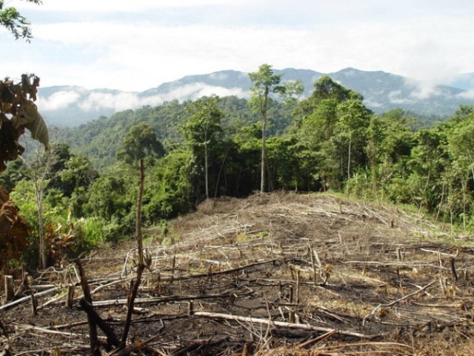
Perú: Su gran vulnerabilidad al cambio climático
Casi 2/3 de la superficie del Perú: cubierto por bosques
Perú: 2do país en superficie forestal en AL; noveno en el mundo
Aproximadamente la mitad de la contribución del Perú a los gases invernaderos resulta de la deforestación.
Según SERFOR desaparecen 100000 ha de bosque por año a causa de la deforestación

